Slide 1



Flutter ile Mobil Uygulama Geliştirme
1. Bölüm
Dr. Sevdanur GENÇ
https://github.com/SevdanurGENC

Slide 2

Ajanda
Dart Programlama Dili
Dart Hakkında
Yorum Satırı
Veri Tipleri
Aritmetik Operatörler
İlişkisel Operatörler
Mantıksal Operatörler
Atama Operatörleri
Sabitler
Tür Dönüşümü
List
Map

Slide 3
Kullanılacak Kaynaklar
https://github.com/SevdanurGENC/Flutter-Lecture-Notes

Slide 4
Dart Hakkında
Dart, Google tarafından geliştirilen ECMA tarafından standart haline getirilen genel amaçlı bir programlama dilidir.
Dart dili kullanılarak çapraz-platform web, sunucu, masaüstü, CLI, mobil ve IoT uygulamalar gelitirilebilir.
Lars Bak ve Kasper Lund tarafından 14 Kasım 2013 tarihinde tasarlanmıştır.
Dosya uzantısı .dart şeklindedir.
dart2js ile JavaScript koduna çevrilebilir ve dart2native ile native uygulama olarak derlenebilir.

Slide 5


Yorum Satırı
Yorum satırı derleyici tarafından işlenmez. Yani görmezden gelinir. Bu bölüme kendiniz için açıklama vs. bilgiler yazabilirsiniz. Dart’ta yorum satırı oluşturmak için 2 yöntem mevcuttur.
// Çift Taksim Yöntemi
/* */ Taksim-Yıldız Yöntemi

Slide 6
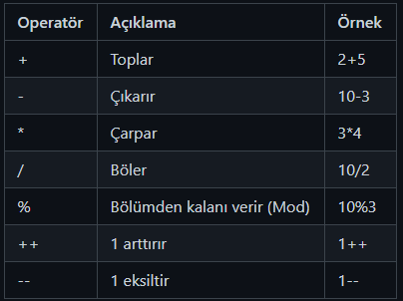
Aritmetik Operatörler
Aritmetik operatörler programlamada matematiksel işlemler yapabilmemize olanak sağlar.

Slide 7
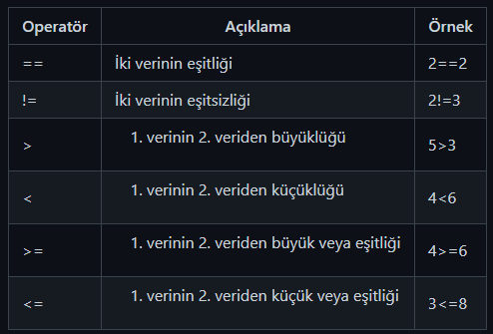
İlişkisel Operatörler
İlişkisel operatörler programlamada iki veriyi birbiriyle karşılaştırabilmemize olanak sağlar. Karşılaştırma doğrulanıyorsa true değer, doğrulanmıyorsa false değer alır.

Slide 8
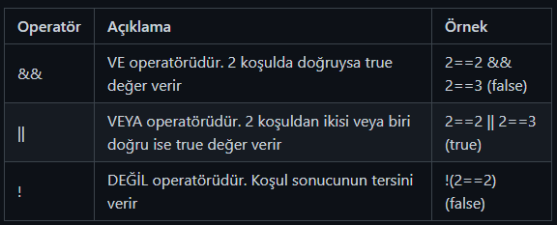
Mantıksal Operatörler
Mantıksal operatörler birden fazla mantıksal veriyi kontrol eder ve kullandığımız operatöre göre mantıksal değer döndürür.

Slide 9
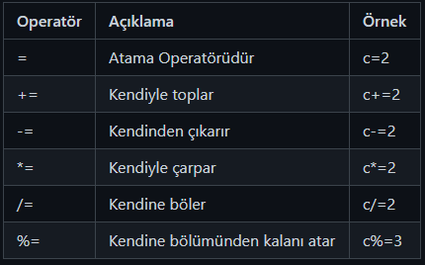
Atama Operatörleri
Atama operatörleri değişkenlere ve sabitlere değer atamak için kullanılır.

Slide 10

Sabitler
Sabitler bir kere tanımlandıktan sonra değiştirilemeyen verilerdir.
const terimi ile kullanılırlar.
İki adet tanımlama yöntemi vardır.
1. Sadece const ile
piSayisi'nın tipini belirtmedik sadece const terimini kullandık.

Slide 11
Sabitler
2. Const ve Tip ile
sayi'nin integer tipinde bir sabit olduğunu belirttik.

Slide 12

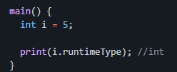
Tür Dönüşümü
Dart üzerinde veri tiplerini birbirine dönüştürebiliriz.
toString() : String'e dönüştürme
toInt() : Integer'a dönüştürme
toDouble() : Double'a dönüştürme
Bir değişkenin veya sabitin veri tipini öğrenmek için runtimeType fonksiyonunu kullanabiliriz.

Slide 13
Veri Tipleri
Dart programlama dilinden 5 ana veri tipi vardır.
Number
String
Boolean
List
Map

Slide 14

Veri Tipleri - Number
Number ana tipi numerik değişkenleri hafızada tutmak içindir.
İkiye ayrılır:
1.1 Integer
Tam sayılar için kullanılan tiptir.
int terimi ile kullanılır.

Slide 15

Veri Tipleri - Number
1.2 Double
Küsuratlı sayılar için kullanılan tiptir.
double terimi ile kullanılır.

Slide 16

Veri Tipleri - String
String tipi metinsel ifadeleri hafızada tutmak için kullanılır.
String terimi ile kullanılır.

Slide 17

Veri Tipleri - Boolean
Boolean veri tipi mantıksal ifadeyi hafızada tutmak için kullanılır.
bool terimi ile kullanılır.

Slide 18
Veri Tipleri - List
List veri tipi liste oluşturmamızı sağlar.
List terimi ile kullanılır.

Slide 19
Veri Tipleri - Map
Map veri tipi anahtarlı listeler oluşturmamızı sağlar.
Map terimi ile kullanılır.

Slide 20

Dynamic ve Var ile Değişken Tanımlama
Var : Var ile atama yaparsak değişkenin tipini belirmemiz gerekmez. Yorumlayıcı yorumlama esnasında verilen değere göre değişkenin tipini belirler.
var terimi ile kullanılır.

Slide 21

Dynamic ve Var ile Değişken Tanımlama
Dynamic : Dynamic veri tipi değerin tipinin yorumlayıcı tarafından algılanmasını sağlar. Var'dan farkı içerisine başka türde değer atandığında değişken yeni atanan değerin tipine dönüşür.
dynamic terimi ile kullanılır.

Slide 22
List Yapısı
List, liste oluşturmamızı sağlayan bir veri tipidir.
List terimi ile kullanılır.

Slide 23
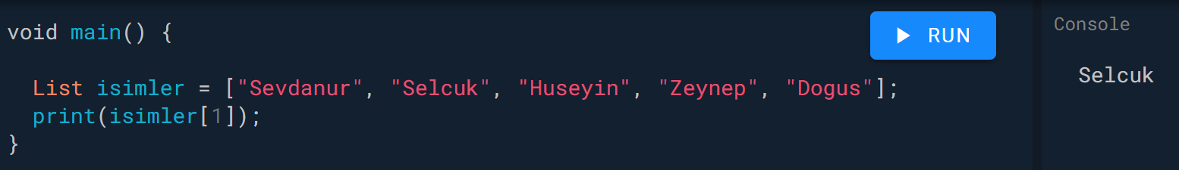
Index Nedir?
Index, List içindeki elemanların sıra numarasıdır.
Index sırası 0'dan başlar.

Slide 24
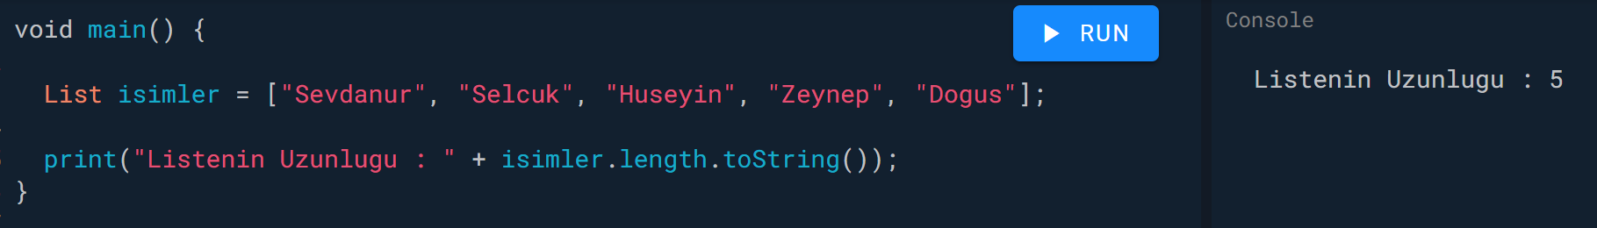
List Uzunluğu
List uzunluğunu length fonksiyonu (getter) iliştirilerek öğrenilebilir.

Slide 25
List Ters Çevirme

Slide 26
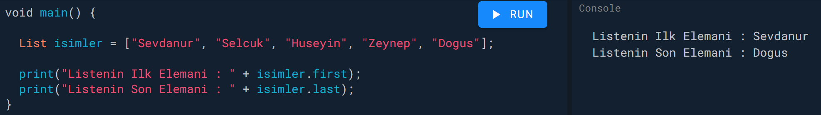
First ve Last

Slide 27

isEmpty ve isNotEmpty
isEmpty boşsa true, isNotEmpty boş değilse true döndürür.

Slide 28

runtimeType
List'in veri tipini verir.
Veri tipi belirlenmemişse dynamic'tir.

Slide 29
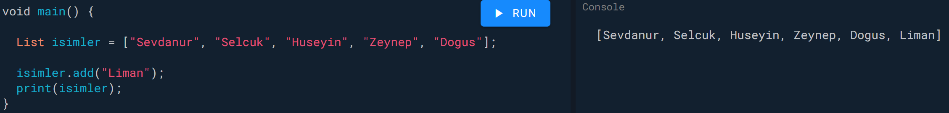
add
List'e eleman ekler.

Slide 30
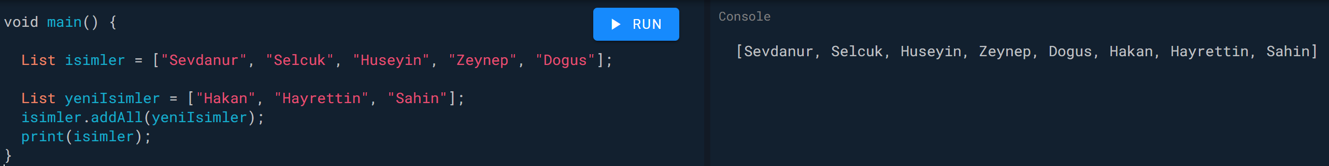
addAll
Başka bir List'teki elemanları ekler.

Slide 31
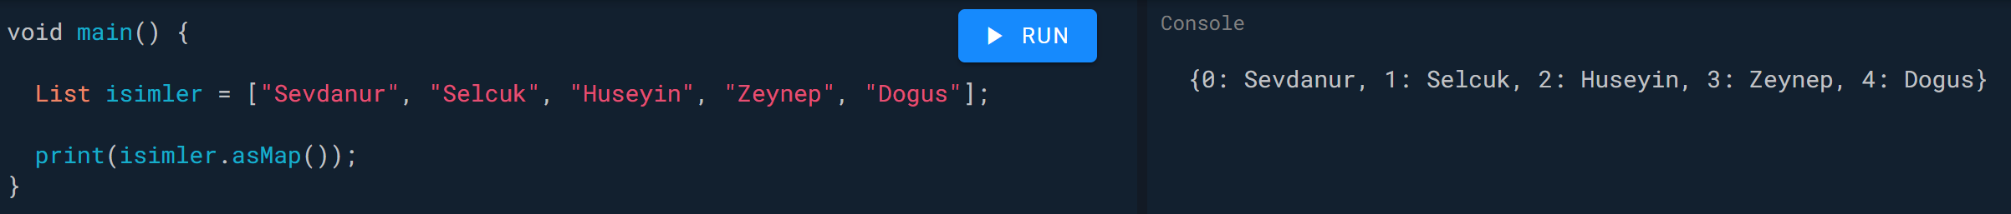
asMap
Map'e dönüştürür.

Slide 32
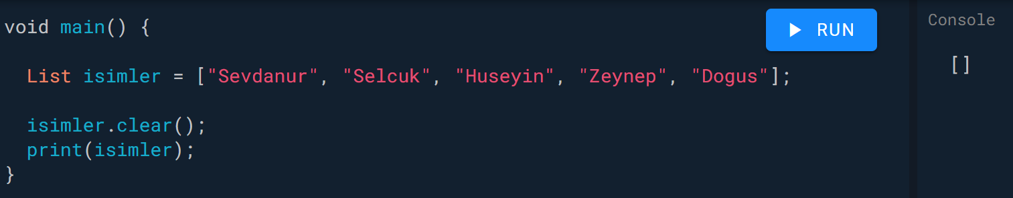
clear
List içeriğini temizler.

Slide 33
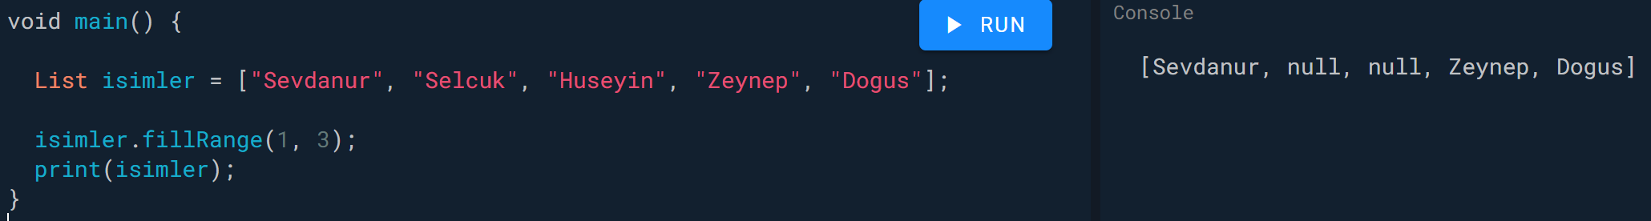
fillRange
Belirlediğimiz index aralığını null ile doldurur.
Null belirlenmemiş veri tipidir. Yani boştur.

Slide 34
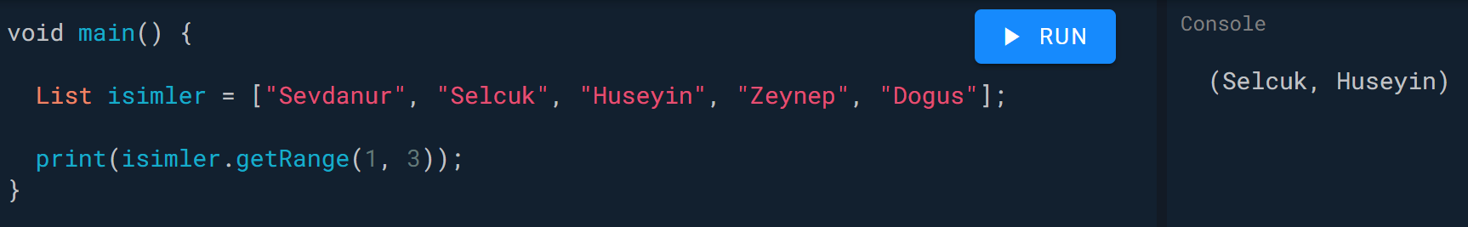
getRange
Belirlediğimiz aralığı verir.

Slide 35
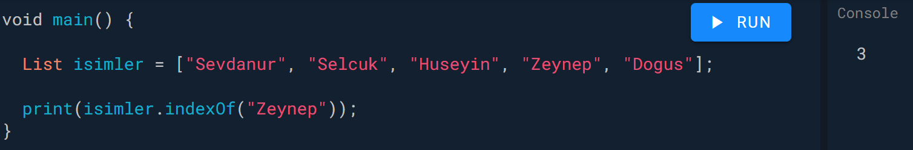
indexOf
Yazılan nesnenin indexini verir.

Slide 36
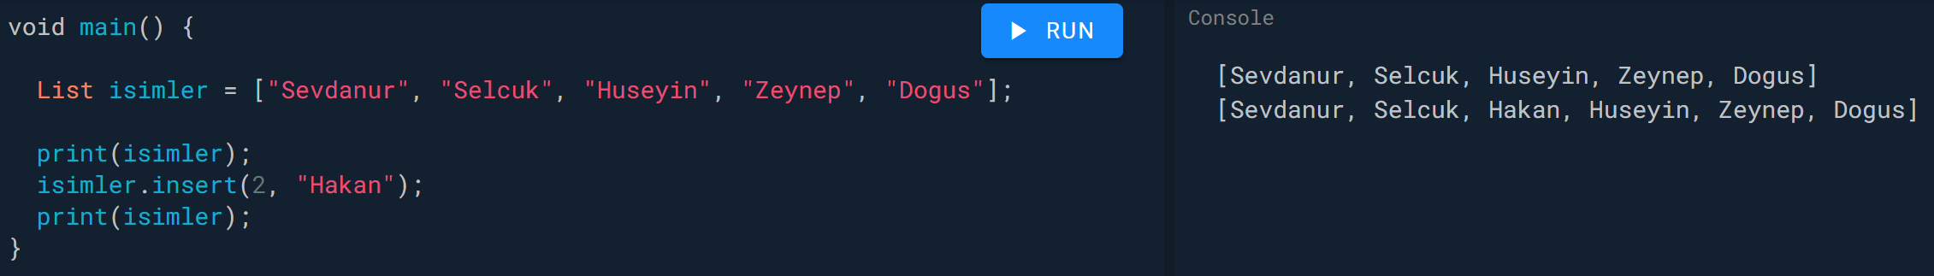
insert
Belirlenen indexe eleman ekleme.

Slide 37
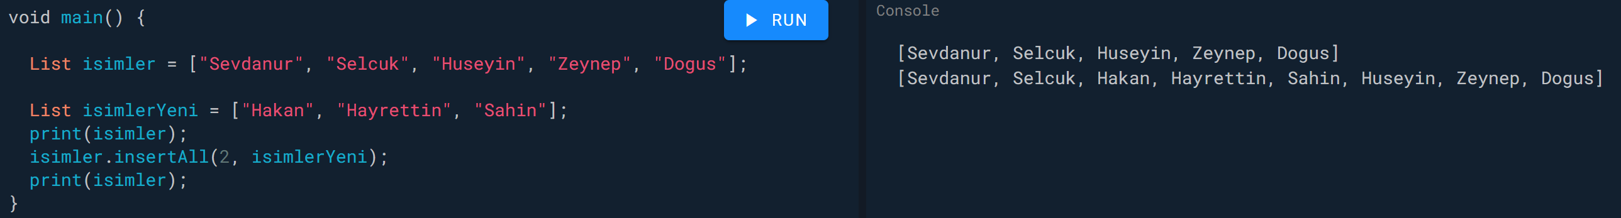
insertAll
Belirlenen indexe List ekleme.

Slide 38
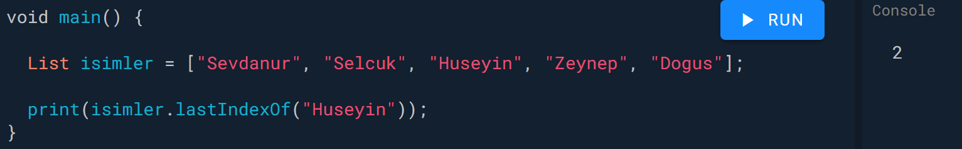
lastIndexOf
Aramaya sondan başlayarak yazılan elemanın indexini verir.

Slide 39
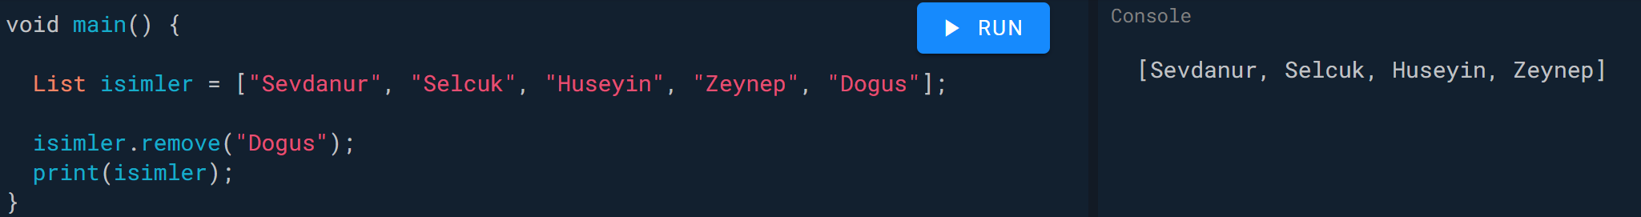
remove
Yazılan elemanı kaldırır.

Slide 40

removeAt
Belirtilen indexteki elemanı kaldırır.

Slide 41

removeLast
List'in son elemanını kaldırır.

Slide 42
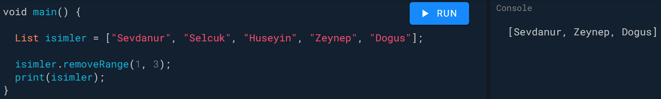
removeRange
Belirlenen aralığı kaldırır.

Slide 43
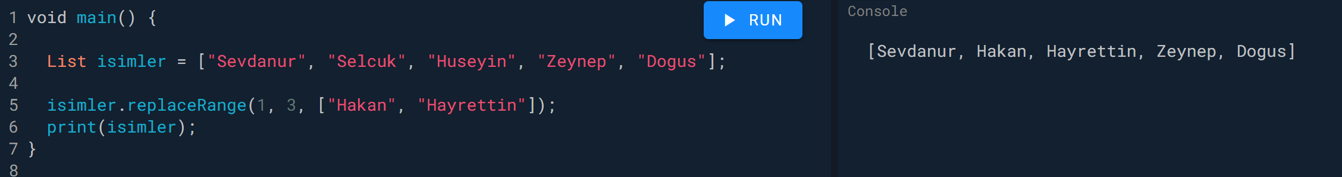
replaceRange
Belirtilen aralığı değiştirir.

Slide 44
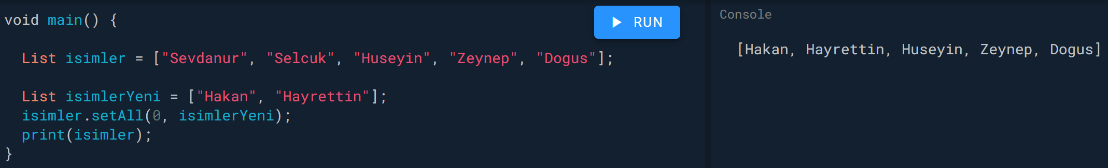
setAll
Belirtilen indexten itibaren belirtilen List elemanlarının atanması.

Slide 45
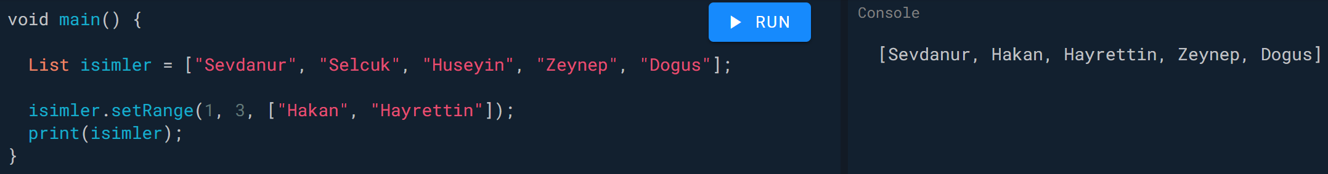
setRange
Belirtilen aralığa atama.

Slide 46
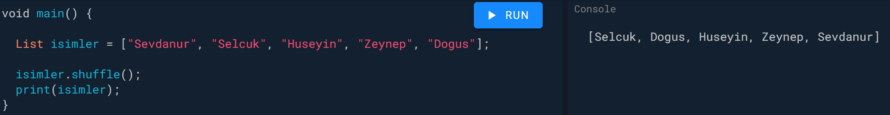
shuffle
List'i rastgele olarak karıştırır.

Slide 47
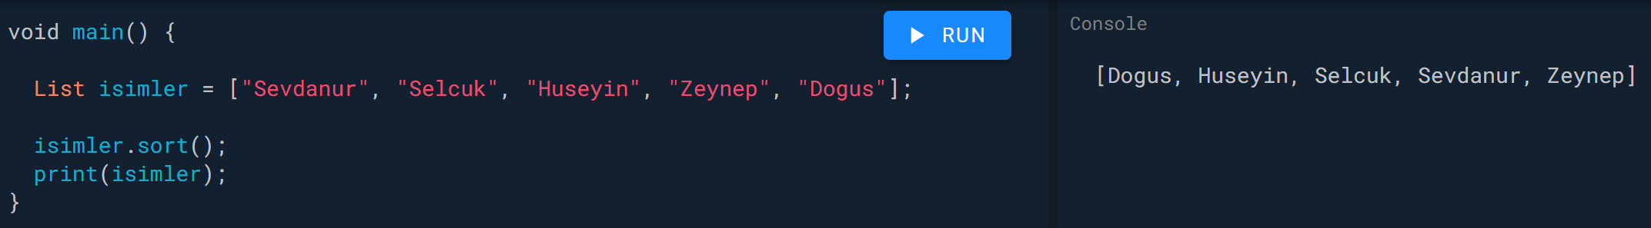
sort
List'i veri tipine göre sıralar.

Slide 48
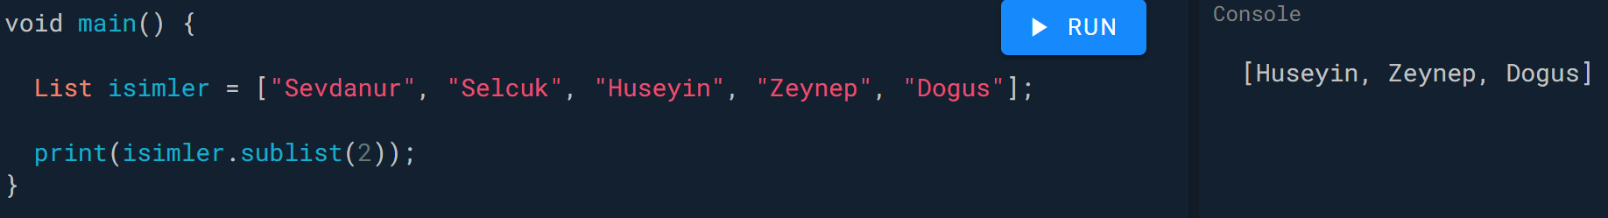
sublist
List'i verilen indexten başlatır.

Slide 49
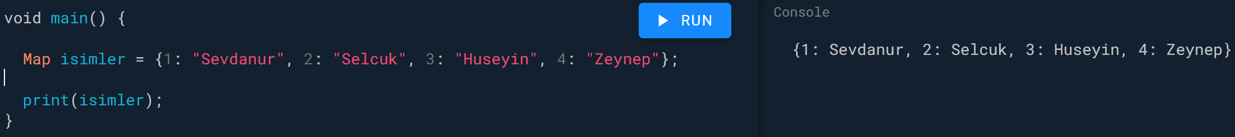
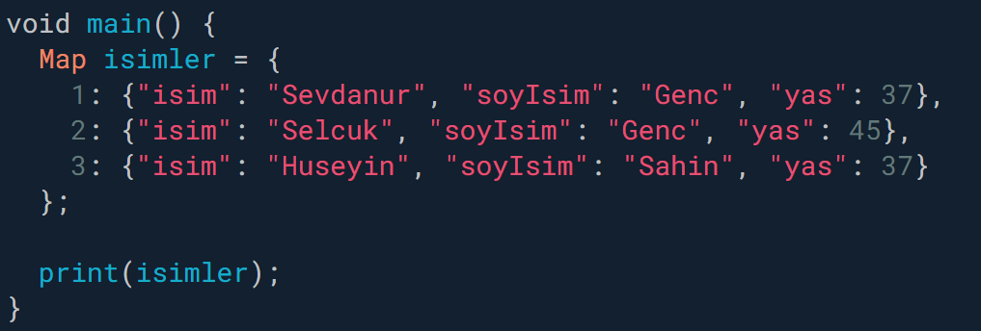
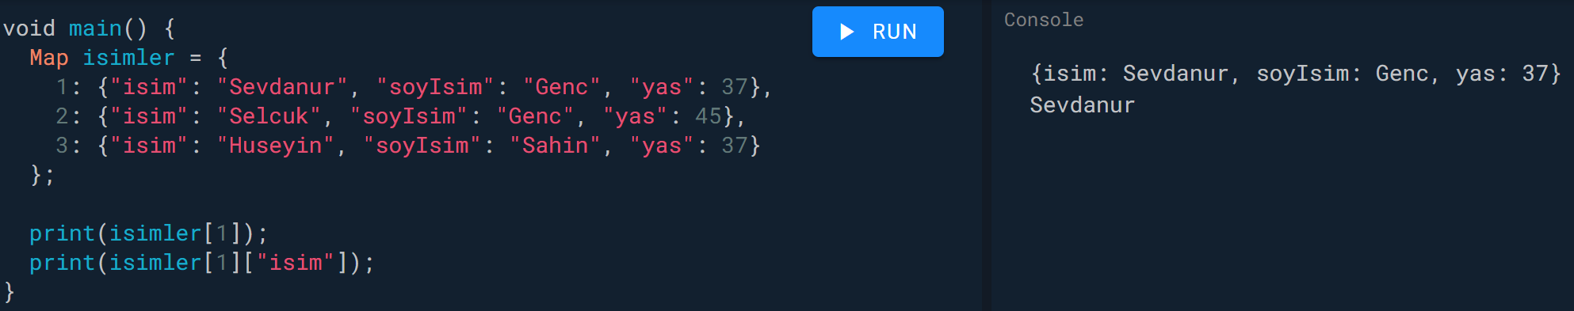
Map Yapısı
Map, birden fazla boyutu olan List'tir. 2 boyutlu map örneği:
Çok boyutlu bir örnek verecek olursak:
Map üzerinde istenilen bölgeyi göstermek için:

Slide 50


Map Fonksiyonları
isEmpty
Map boş ise true verir.
isNotEmpty
Map boş değilse true verir.

Slide 51


Map Fonksiyonları
keys
Anahtarları listeler.
lenght
Map'in uzunluğunu verir.

Slide 52

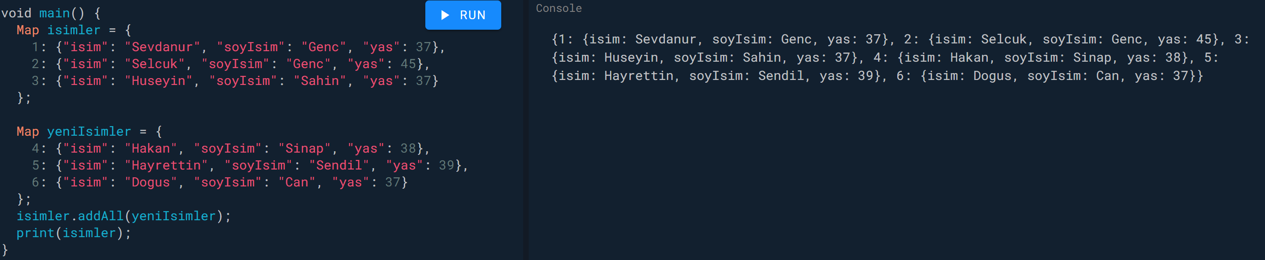
Map Fonksiyonları
Values : keys'in tersi olarak değerleri listeler.
addAll : Başka bir Map'i ekler. Aynı değerler var ise üzerine yazar.

Slide 53


Map Fonksiyonları
clear
Map'in içini boşaltır.
containsKey
Anahtarı içerip içermediğini kontrol eder.

Slide 54
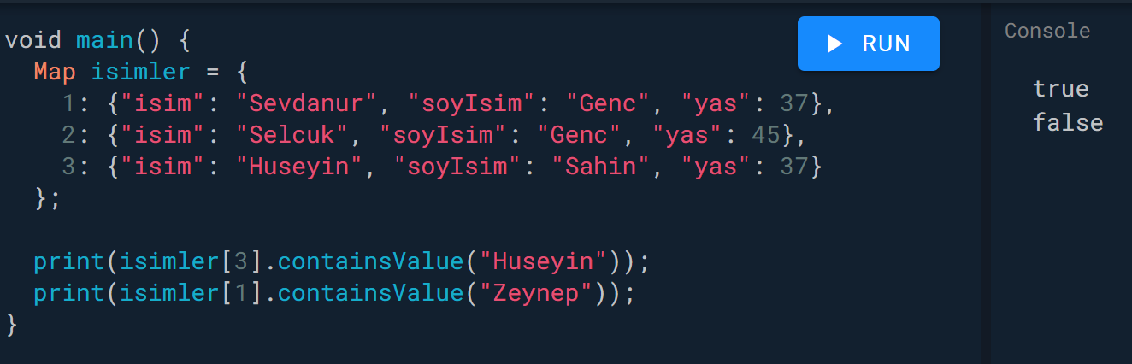
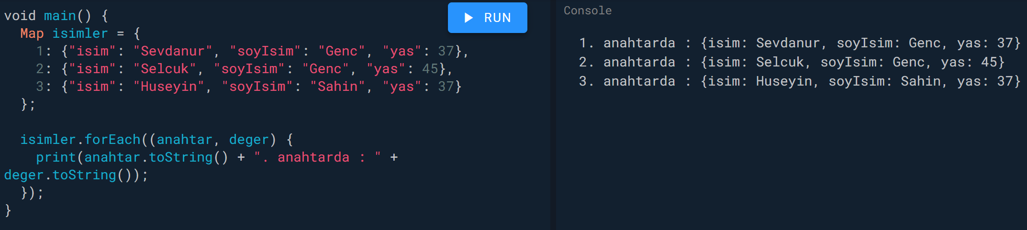
Map Fonksiyonları
containsValue : Değeri içerip içermediğini kontrol eder.
forEach : Map'in eleman sayısına göre döngü işlemi yapar. forEach fonksiyonu 2 parametre alır. 1. anahtar parametresi, 2. değer parametresidir.

Slide 55

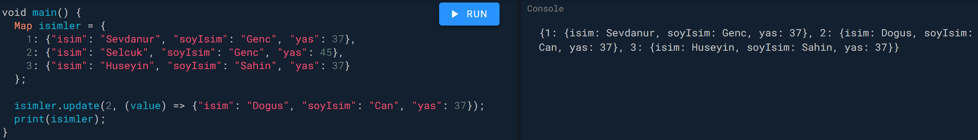
Map Fonksiyonları
Remove : Belirtilen anahtardaki değeri kaldırır.
Update : Belirtilen anahtardaki değeri günceller.
updateAll : Tüm değerleri günceller.
runtimeType : Çalışma zamanındaki veri tipini gösterir.

Slide 56


